Slide 1


Slide 2


Slide 3

¿Qué es la Biblia?
Viene del griego βιβλίον (biblíon), que
quiere decir “rollo, papiro o libro“, y de la
expresión griega τὰ βιβλία τὰ ἅγια
(ta biblía ta hágia), que significa libros sagrados.
Colección de libros escrita por diferentes autores,
épocas y estilos literarios.
La Biblia es una colección o recopilación de libros sagrados,
que contiene las historias, doctrinas, códigos y tradiciones que
orientan a los cristianos, con base en la tradición judía
(Antiguo Testamento) y el anuncio
del Evangelio (Nuevo Testamento).

Slide 4
¿Qué es la Biblia?
¿Quién escribió la Biblia? La respuesta más resumida es, Dios. Dios lo hizo.
El apóstol Pablo, un hombre encargado de escribir una gran parte del Nuevo
Testamento, afirmó: “Toda la Escritura es inspirada por Dios, y útil para
enseñar, para redargüir, para corregir, para instruir en justicia, a fin de que el
hombre de Dios sea perfecto, enteramente preparado para toda buena obra”
(2 Timoteo 3:16-17). La Escritura es “inspirada por Dios” (del griego Theopneustos,
que traducido literalmente es “Dios lo respiró”). Dios, por medio de su Santo Espíritu,
inspiró a los hombre a que registraran su mensaje; y por lo tanto tiene la autoridad divina para la
doctrina, para redargüir, para corregir y para instruir en justicia.
Dios inspiró a varios hombres con diferentes antecedentes y generaciones para registrar su mensaje a la humanidad. En un período de más de 1500 años, Dios inspiró a profetas, jueces,
agricultores, pastores, pescadores, doctores y reyes para registrar sus pensamientos, algo
parecido a cuando un gerente le dicta instrucciones o una carta a su asistente o secretaria. En
ciertos momentos Dios permitió que los escritores humanos utilizaran sus
propias palabras o terminología, pero todos recibieron
inspiración divina de parte de Dios, quien es realmente el que
escribió la Biblia.

Slide 5
¿Qué es la Biblia?
Según el libro de Guinness Records: “Aunque es imposible tener
datos exactos, hay pocas dudas de que la Biblia es el libro
más vendido en el mundo y el más distribuido. Una
encuesta de la Sociedad Bíblica concluyó que entre 1815 y
1975 se habían imprimido cerca de 2,5 mil millones de copias,
pero datos más recientes afirman que la cifra es más de 5
mil millones. A finales de 1995, las ventas combinadas de la versión de
Today´s English Version (Good News) del Nuevo Testamento y la Biblia (de la cual las Sociedades Bíblicas tienen los derechos de autor), excedieron los 17,75 millones de copias y que toda la Biblia había sido traducida en 349 idiomas; 2123 idiomas tienen por lo menos un libro de la Biblia traducido”.
La Biblia también es el primer libro en ser imprimido
mecánicamente en su totalidad; la Biblia
de Gutenberg fue imprimida en Mainz, Alemania,
alrededor de 1455.

Slide 6
¿Qué es la Biblia?
Dos grandes religiones se rigen por las
enseñanzas de la Biblia: la judía y la cristiana.
Los judíos aceptan el Antiguo Testamento
(La Ley o Torá, los Profetas y otros escritos, 39
libros en total).
Los cristianos lamentablemente estamos divididos en cuanto a
la aceptación de los libros.
Las principales denominaciones protestantes solo aceptan una lista de
66 libros: 39 del AT y 27 del NT.
La Biblia Católica está formada por 73 libros: 46 del AT y 27 del NT.
En el 2018 una de cada tres personas profesaba el Cristianismo: los 2.500
millones de cristianos suponían el 33% de la población mundial.
En el 2020 La población judía mundial era de 14.7 millones. El 45% vive en Israel y un 39% en Estados Unidos.
Población aproximada mundial que cree en la Biblia: 2,550 millones

Slide 7
¿Qué es la Biblia?
Diferencia ente la Biblia Protestante y la Biblia Católica:
Se da en los libros del Antiguo Testamento, no en el Nuevo.
En principio existió el canon de la Biblia hebrea, fijado por
los judíos en el siglo I de nuestra era, con los 39 libros citados,
canon que aún se conserva. Pero los hebreos de la diáspora,
En especial en Alejandría/Egipto, que ya no hablaban su idioma, sino
griego (por ser la lengua oficial de todo el medio oriente), tradujeron al griego los 39 libros del canon hebreo y le agregaron posteriormente 7 libros más.
Estos 7 libros que diferencian la Biblia Católica y Protestante son:
-Tobías, Judit, Ester, Daniel, I Macabeos, II Macabeos, Sabiduría, Eclesiástico y Baruc

Slide 8
¿Cómo se divide la Biblia?
Antiguo Testamento
Pentateuco
(Penta= cinco; Teuco= libros; Los judíos lo llaman también Torá)
Génesis, Éxodo, Levítico, Números y Deuteronomio.
Libros Históricos (16)
Josué, Jueces, Rut, I y II Samuel, I y II Reyes, I y II Crónicas, Esdras, Nehemías, Tobías,
Judit, Ester, I y II Macabeos
Libros Sapienciales o didácticos (7)
Job, Salmos, Proverbios, Eclesiastés (Qohélet), Cantar de los Cantares, Sabiduría, Eclesiástico (Sirácida)
Libros Proféticos (18)
Isaías, Jeremías, Baruc, Lamentaciones, Ezequiel,
Daniel, Oseas, Joel, Amós, Abdías, Jonás, Miqueas, Nahúm, Habacuc, Sofonías, Ageo, Zacarías y Malaquias

Slide 9
¿Cómo se divide la Biblia?
Nuevo Testamento
Evangelios (4)
San Mateo, San Marcos, San Lucas y San Juan.
Hechos de los Apóstoles
Cartas Paulinas (13)
Romanos, I y II Corintios, Gálatas, Efesios, Filipenses, Colosenses, I y II Tesalonicenses,
I y II Timoteo, Tito, Filemón
Cartas Católicas (8)
Santiago, I y II Pedro, I, II y III Juan, Judas y Carta a los Hebreos
Apocalipsis

Slide 10
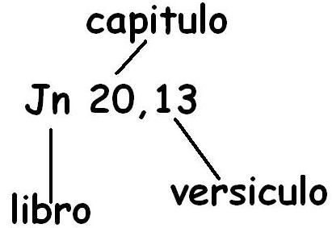
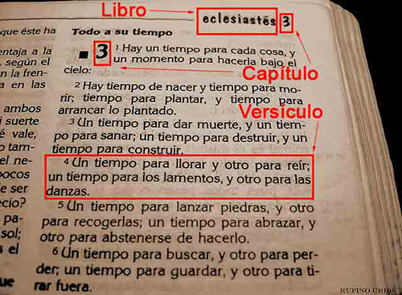
¿Cómo encontrar textos en la Biblia?
Cada libro se divide en capítulos y versículos.
También se pueden citar varios versículos a la vez: Jn 20, 13-15

Slide 11
¿Cómo se cita la Biblia?
La coma (,) se utiliza para separar un capítulo de los versículos. Así por ejemplo en Mc 8,10, la coma
(,) separa el capítulo 8 del versículo 10, y viene a significar Evangelio según san Marcos, capítulo 8,
versículo 10.
El guión (-) se utiliza para separar versículos, y equivale a decir “al”. Así por ejemplo en
Lc 2,7-15, el guión (-) significa que se debe leer desde el versículo 7 al 15. El guión entonces
implica continuidad. Éste también se utiliza cuando en una misma cita, se incluyen dos
capítulos distintos (pero que la lectura debe ser continua), por ejemplo: Sab 7,22-8,1 indica que la
lectura es del libro de la Sabiduría, desde el capítulo 7, versículo 22 hasta el capítulo 8, versículo 1.
El punto (.) se utiliza para separar citas de un mismo libro, y equivale a decir “y”. Así por ejemplo en
Mc 3,2-7.12, el punto (.) significa que se deben leer los versículos del 2 al 7 y luego el 12 (excluyendo por
tanto 8-11). El punto entonces implica salto en la lectura. Otro caso sería: Dt 8,3-5.9,13-16, que significaría que la lectura es del libro Deuteronomio, capítulo 8, versículos del 3 al 5 y luego el capítulo 9, versículos del 13 al 16.
El punto y coma (;) se utiliza para dar lugar a una nueva cita (sobretodo de distintos libros). Así por ejemplo en Ap 6,14-17; Jn
2,10-11, el punto y coma (;) significa que nos está remitiendo al libro del Apocalipsis capítulo 6, versículos 14 al 17 y al
Evangelio de Juan, capítulo 2, versículos del 10 al 11.
Las letras “ss” se utilizan para dar a entender que los versículos que siguen también son del mismo
tema que se está citando. Así por ejemplo, Is 45,26 ss indica que la cita concreta es del libro de Isaías,
capítulo 45, versículo 26, pero que los versículos siguientes pueden
ayudar para profundizar sobre lo que se está citando. Dichas letras entonces
equivale a decir “siguientes”.

Slide 12
¿Cómo se cita la Biblia?
COMA (,)
Separa versículo de capítulos: Jn 20, 13
Guión (-)
Separa versículos: Jn 13, 13-14
Punto (.)
Separa citas de un mismo libro, y equivale a decir “y”: Mc 3,2-7.12-13
Punto y coma (;)
Da a lugar a una nueva cita (sobretodo de distintos libros): Ap 6,14-17; Jn 2,10-11
Dos s (“ss”)
Da a entender que los versículos que siguen también son del mismo tema que se está citando: Gn 1, 3ss
(Génesis, capítulo 1, versículos desde el 3 hasta el final del capítulo).
Número antes del libro (1,2)
Da a entender que hay más de un libro con el mismo nombre: 1 Jn 4,7
Letras después del versículo (a, b, c…)
Se usa para dividir versículos largos en partes más pequeñas: Gn 2,2b

Slide 13
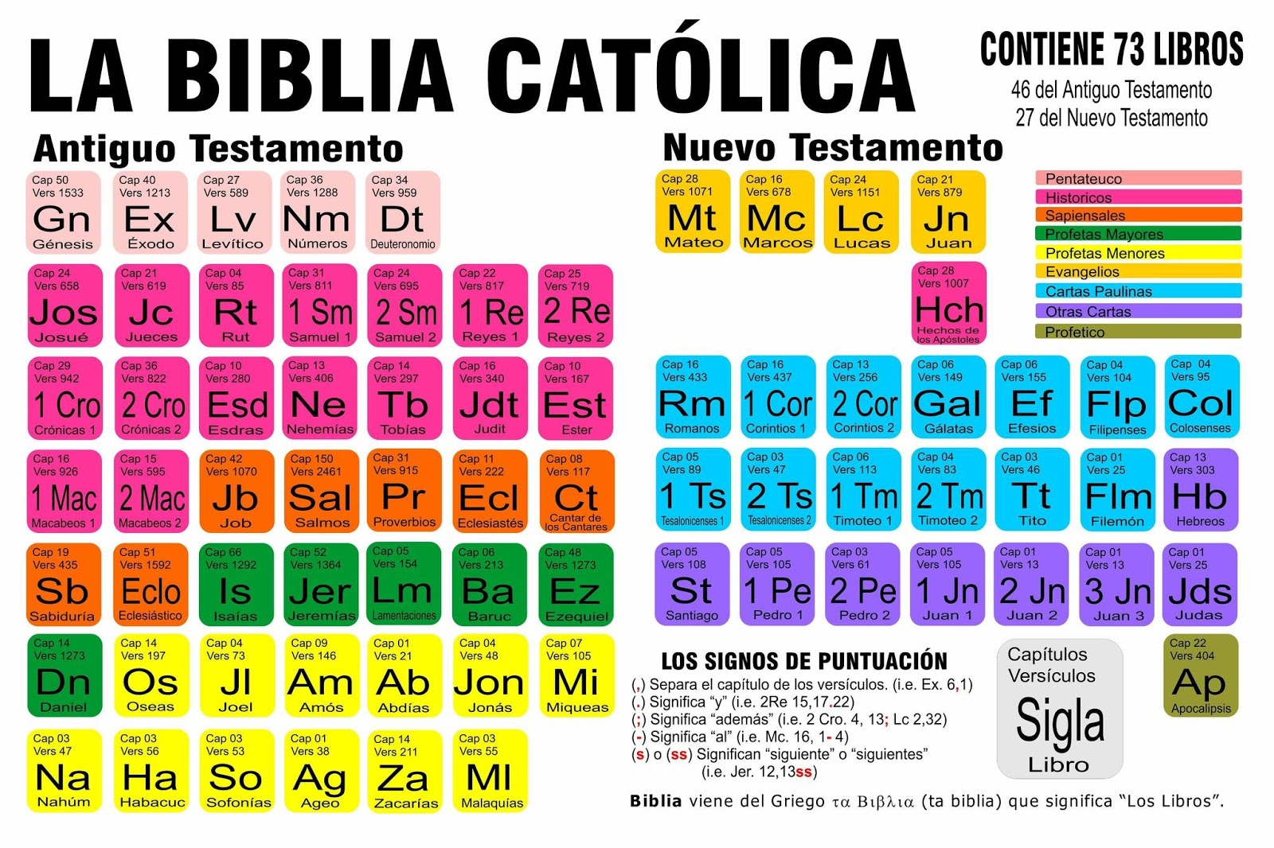
Abreviaturas de Libros de Biblia Católica

Slide 14
¿Cómo se formó la Biblia?
Los primeros obispos de la iglesia frecuentemente compararon y
compartieron sus escritos locales con otras comunidades católicas. Por
medio del proceso de compartir, orar y estudiar estas primeras
escrituras, los obispos fueron guiados por el Espíritu Santo en su
discernimiento de escrituras auténticas del Nuevo Testamento en el
Concilio de Nicea (325), y finalmente establecieron el canon de escritos
cristianos en el sínodo de Roma en 374, convocado por el Papa Dámaso I, junto
con la traducción de la Biblia a la lengua vernácula (latín) por San Jerónimo.
El Espíritu Santo obra por medio de la acción
humana, así que es importante para nosotros estar abiertos a la guía y la inspiración del Espíritu Santo para poder interpretar los acontecimientos de nuestro mundo de acuerdo con la mente de Cristo y actuar
con fidelidad como el cuerpo de Cristo.

Slide 15
¿Que criterios sirvieron para seleccionar el canon del Nuevo Testamento?
Primer Criterio
• El primero era la conformidad del contenido de un pretendido escrito
sagrado con lo que se llamaba la regla de la fe, o canon de la fe, es decir, la
congruencia teológica del contenido de un escrito.
Segundo Criterio
• El segundo criterio fue el de la apostolicidad, es decir, si el escrito provenía directa o indirectamente de los apóstoles.
Tercer Criterio
• El tercero consistía en la aceptación común y el uso continuo de tal o cual escrito en las iglesias, sobre todo su uso como lectura sagrada en las asambleas litúrgicas.

Slide 16
¿Que criterios sirvieron para seleccionar el canon del Nuevo Testamento?
Primer Criterio
• El primero era la conformidad del contenido de un pretendido escrito
sagrado con lo que se llamaba la regla de la fe, o canon de la fe, es decir, la
congruencia teológica del contenido de un escrito.
Segundo Criterio
• El segundo criterio fue el de la apostolicidad, es decir, si el escrito provenía directa o indirectamente de los apóstoles.
Tercer Criterio
• El tercero consistía en la aceptación común y el uso continuo de tal o cual escrito en las iglesias, sobre todo su uso como lectura sagrada en las asambleas litúrgicas.

Slide 17
¿Cómo se debe leer la Biblia?
Debe ser una lectura sobrenatural. Su autor principal es el Espíritu Santo, por tanto Él
ayudarnos a comprenderla. Él nos ayuda en la medida en que nos acercamos a la Biblia como lo
que es: Palabra de Dios; y por tanto, cuando lo hacemos con espíritu de oración y respeto.
Debe ser una lectura eclesial. Debe ser una lectura atenta a las enseñanzas del Magisterio. Es el
mismo Jesucristo, como hemos visto en su lugar, el que ha confiado a los apóstoles y sus sucesores
la custodia del depósito de la fe, es decir, la Sagrada Escritura y la Sagrada Tradición. La función del
Magisterio no limita o restringe nuestra iniciativa; la guía para que no se extravíe. El oficio de
interpretar auténticamente la palabra de Dios, oral o escrita, ha sido encomendado sólo al Magisterio vivo de la Iglesia, el cual lo ejercita en nombre de Jesucristo mismo.
Debe ser una lectura integral. Esto significa captar todos los sentidos que tiene un texto revelado, que pueden ser
muchos. Además del sentido histórico y literal, hay sentidos espirituales, pues muchas de las verdades allí contenidas tienen aplicaciones (proféticas, morales y espirituales) para la vida de la Iglesia y de cada cristiano, que no se agotan en el
sentido material de las palabras.
Debe ser una lectura viva. Es decir, debe tender a hacerse vida, a encarnarse en
cada cristiano. Si no se transforma en la vida del cristiano queda como letra muerta.
La verdadera lectura y meditación de la Biblia debe encender la caridad y santidad en
cada corazón. Si no nos lleva a la práctica de las virtudes, la misma lectura de la Biblia
nos condena, porque obramos contra la voluntad divina conociéndola claramente.

Slide 18
¿Cuáles son los criterios para interpretar la Biblia?
1. LA INTENCIÓN DEL AUTOR
El intérprete de la Sagrada Escritura debe investigar con atención qué
pretendieron expresar realmente los hagiógrafos y plugo a Dios manifestar
por su palabras, para comprender lo que Él quiso comunicarnos (Dei Verbum 12).
Es necesario ver qué dice el texto:
¿Qué sucede en él?
¿Quiénes intervienen?
¿Qué hacen?
¿Qué dicen?
¿Qué es lo que les sucede?
“Cada texto debe leerse en su contexto”

Slide 19
¿Cuáles son los criterios para interpretar la Biblia?
2. ATENDER LOS GÉNEROS LITERARIOS
Un Género Literario es una forma de expresarse en forma oral o por
escrito, características de una literatura o un autor.
En la Biblia hay muchas formas de decir las cosas. Hay narraciones, poemas, parábolas, sermones, leyes...
El género literario más común de la Biblia es el género histórico. Es usado para contar la historia del pueblo que primero se transmitió de forma oral y luego se puso por escrito.

Slide 20
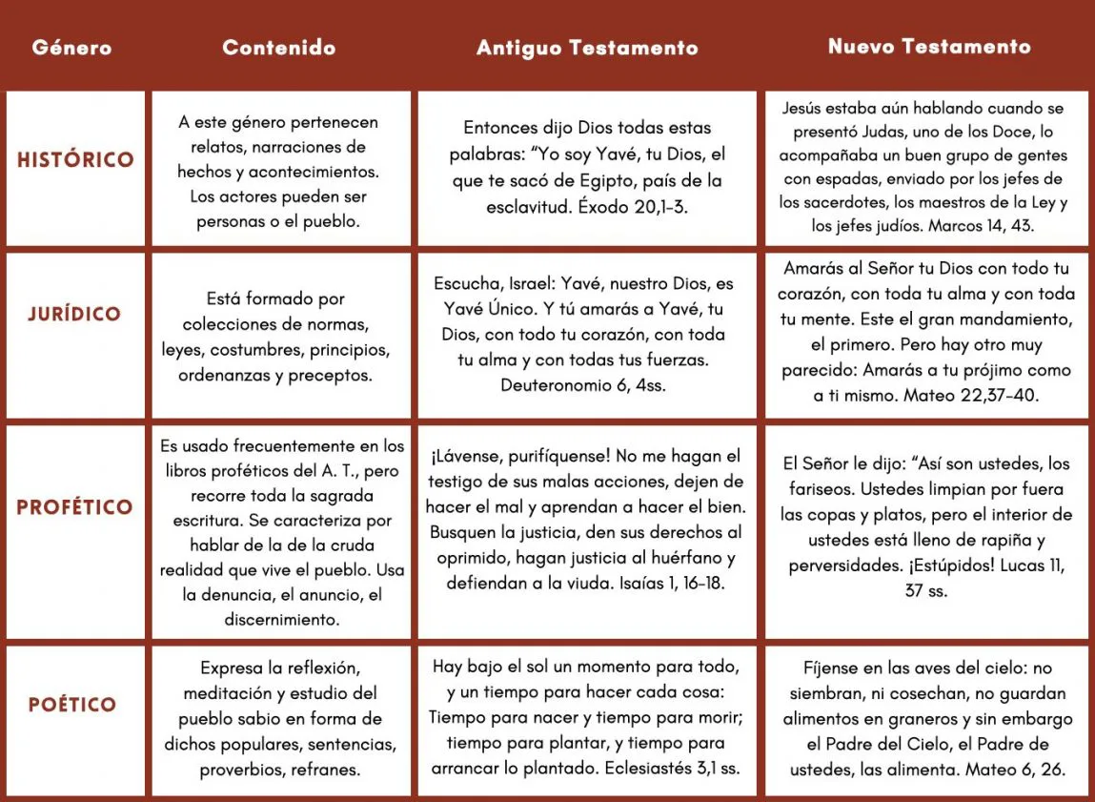
¿Cuáles son los criterios para interpretar la Biblia?
2. ATENDER LOS GÉNEROS LITERARIOS

Slide 21
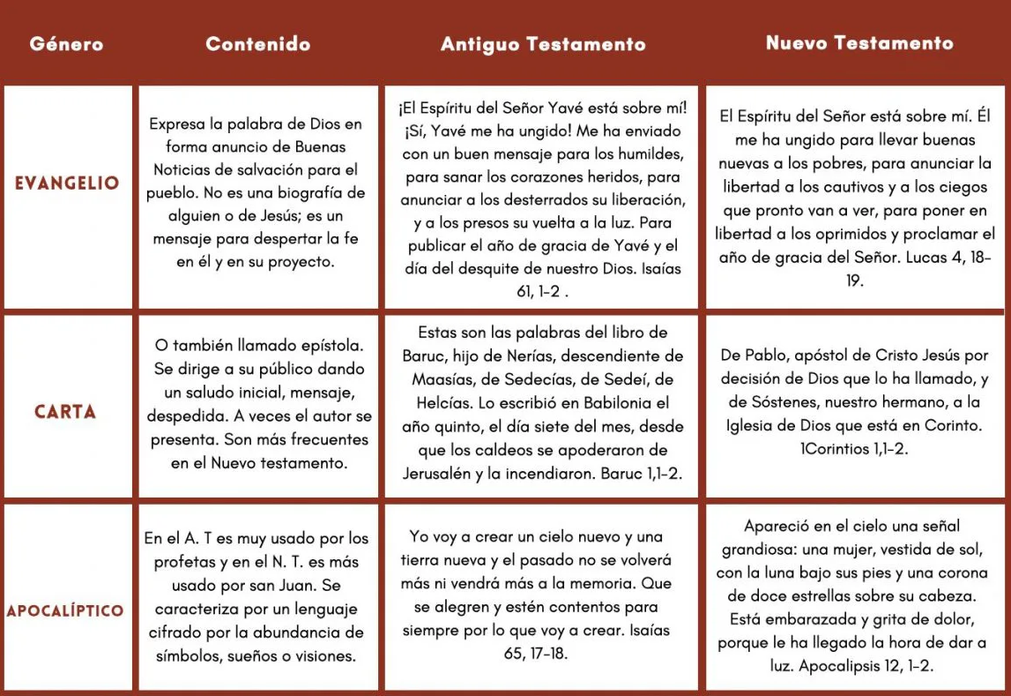
¿Cuáles son los criterios para interpretar la Biblia?
2. ATENDER LOS GÉNEROS LITERARIOS

Slide 22
¿Cuáles son los criterios para interpretar la Biblia?
3. LEER E INTERPRETAR CON EL MISMO ESPÍRITU CON QUE
FUE ESCRITA
No bastan los procedimientos humanos para comprender la Sagrada
Escritura, se necesita la ayuda del Espíritu Santo. Al leer la Escritura hay que tener una actitud religiosa, humilde y dócil.
Un solo Espíritu fue el que inspiró toda la Escritura y el mismo Espíritu abre la mente a la compresión de su sentido profundo
Se deben honrar toda las Sagradas Escrituras como unidad.
Se debe leer conforme a la Tradición y el Magisterio.
Se deben tomar en cuenta la conexión con los misterio de la
fe.

Slide 23
¿Cuáles son los criterios para interpretar la Biblia?
4. LA LECTURA DE LA BIBLIA DEBE PROVOCAR CONVERSIÓN
Hace que quien la lee trate de cambiar su vida y las estructuras de
pecado injustas que existen en nosotros y en la sociedad.
Ejemplo de conversión: San Agustín
San Agustín oyó una voz procedente de una casa vecina, cantando como si fuera un niño o niña, repitiendo una y otra vez: "Toma y lee, toma y lee". Él interpretó aquellas palabras como si fueran un mandato divino, abrió la Biblia y leyó el primer pasaje que se ofreció a sus ojos: "Nada de comilonas y borracheras; nada de lujurias y desenfrenos ; nada de rivalidades y envidias. Revestíos más bien del Señor Jesucristo y no os preocupéis de la carne para satisfacer sus concupiscencias"
(Rom. 13, 13-14). Al momento toda sombra de duda desapareció.

Slide 24
¿Cuáles son los criterios para interpretar la Biblia?
LA LECTURA DE LA PALABRA NOS LLEVA A LA
CELEBRACIÓN LITÚRGICA Y A LA VIDA SACRAMENTAL
La lectura de la Palabra de Dios desemboca en la celebración litúrgica,
especialmente en la Eucaristía, y en una vida sacramental activa.
Sin esta celebración el encuentro con Dios en su palabra queda incompleto.
“Cuando rezamos nosotros hablamos
con Dios, pero cuando leemos la Biblia
Dios habla con nosotros”.
San Jerónimo

Slide 25
¿Cuál es la relación entre Biblia y Tradición?
La tradición se entiende como el contexto vivo de toda la Escritura, en el cual
se mantiene viva y activa la Palabra de Dios
El concepto de Tradición tiene algunas acepciones:
El evangelio en sí mismo, trasmitido de generación en generación en la iglesia y por la Iglesia.
El proceso de transmisión: comprende la predicación, los escritos, el culto, las instituciones, las leyes, la vida de la Iglesia.
Los testigos de la Tradición: son los Santos Padres, la Liturgia y la vida de la comunidad.
Entre la Biblia y la Tradición existe una relación de unidad, existe una mutua dependencia y existe complementariedad.
Tradición y Escritura son inseparables; forman una unidad orgánica, son
dos realidades paralelas que se puedan aislar, o entre las que está repartida
la revelación. Ninguna verdad sale de la sola Escritura o de la sola tradición.
Todas las verdades salen de la Escritura y de la Tradición, tomadas en su conjunto.
.

Slide 26
¿Cuál es la relación entre Magisterio y Biblia?
Solo el Magisterio tiene la potestad de
interpretar la Biblia.
Para el católico, la guía inmediata de la fe no es
solo la Sagrada Escritura, sino el Magisterio de la Iglesia,
que transmite a los fieles, a través de los sucesores de los apóstoles, la revelación contenida en la Biblia y en la tradición.
Es necesario un Magisterio que nos explique como Felipe al eunuco.

Slide 27
¿Cuál es la relación entre Biblia y Magisterio?
Dentro de la Tradición viva de la Iglesia aparece el Magisterio.
El Magisterio (Concilio, el Papa, los Obispos) de la Iglesia es la guía autorizada
para interpretar correctamente la Palabra de Dios
La función del Magisterio es interpretar auténticamente la Palabra de Dios.
Para realizar esto el Magisterio debe:
                Escuchar devotamente la Palabra de Dios (ser creyente).
                Custodiarla celosamente (sin viciarla, sin añadirle, sin quitarle).
3. Explicarla fielmente.
4. Sacar de allí todo lo que se propone como revelado por Dios
para ser creído.
.

Slide 28
¿Cuál es la relación entre Biblia y Magisterio?
El magisterio de la Iglesia es la expresión con que la Iglesis Católic se
a la función y autoridad de enseñar que tienen el papa (magisterio pontificio)
y los obispos que están en comunión con él.
"El oficio de interpretar auténticamente la palabra de Dios, oral o escrita, ha sido encomendado sólo al magisterio vivo de la Iglesia, el cual lo ejercita en nombre de Jesucristo" (DV 10), es decir, a los obispos en comunión con el sucesor de Pedro, el obispo de Roma." (CIC 85).
Dentro del magisterio eclesiástico se distinguen:
  El magisterio solemne (o extraordinario): es ejercido por un concilio ecuménico o por el papa cuando define ex cathedra una doctrina de fe. Según la doctrina católica, el magisterio solemne es infalible (no puede contener error) e incluye las enseñanzas excathedra de los papas y delos concilios convocados y presididos por él.
  2. El magisterio ordinario: también llamado magisterio ordinario y universal, es el ejercido habitualmente por el papa y por los obispos que se hallan en comunión con él en sus respectivas diócesis; también por los concilios en cuestiones de índole pastoral (que no involucran enseñanzas infalibles), y por las
  conferencias episcopales.
.

Slide 29
¿Qué dice la Iglesia acerca de la Biblia?
La Iglesia considera como suprema norma de su fe la
Escritura unida a la Tradición, ya que, inspirada por
Dios y escrita de una vez para siempre, nos transmite
inmutablemente la Palabra del mismo Dios.
Es tan grande el poder y la fuerza de la Palabra de Dios,
que constituye el sustento y vigor de la Iglesia, firmeza de la fe
para sus hijos, alimento del alma, fuente límpida y perenne de vida espiritual.
— Referencia: Concilio Vaticano II
Dei Verbum 21

Slide 30
¿Qué dice la Iglesia acerca de la Biblia?
“El Santo Concilio exhorta con vehemencia a todos los cristianos…
a que aprendan "el sublime conocimiento de Jesucristo",
con la lectura frecuente de las divinas Escrituras. "Porque el
desconocimiento de las Escrituras es desconocimiento de Cristo".
Lléguense, pues, gustosamente, al mismo sagrado texto, ya por la
Sagrada Liturgia, llena del lenguaje de Dios, ya por la lectura espiritual,
ya por instituciones aptas para ello, y por otros medios, que con la aprobación o el cuidado de los Pastores de la Iglesia se difunden ahora laudablemente por todas partes. Pero no olviden que debe acompañar la oración a la lectura de la Sagrada Escritura para que se entable diálogo entre Dios y el hombre; porque
"a El hablamos cuando oramos, y a El oímos cuando leemos las palabras
divinas”.
—Concilio Vaticano II
Dei Verbum 25

Slide 31
¿Qué dice la Iglesia acerca de la Biblia?
"Los libros inspirados enseñan la verdad. Sin
embargo, la fe cristiana no es una 'religión del
Libro’. El Cristianismo es la religión de la
"Palabra de Dios", 'no de un verbo escrito y
mudo, sino del Verbo encarnado y vivo'".
— Catecismo de la Iglesia Católica n.108

Slide 32
¿Qué dice el Papa Francisco acerca de la Biblia?
“La Palabra de Dios tiene la fuerza para
derrotar a Satanás. Por esto es necesario familiarizarse con la Biblia: leerla a menudo, meditarla, asimilarla”.
— Papa Francisco

Slide 33
¿Qué dice el Papa Francisco acerca de la Biblia?
“La Biblia contiene la Palabra de Dios, que es siempre
actual y eficaz. Alguno ha dicho: ¿qué sucedería si
usáramos la Biblia como tratamos nuestro celular? ¿Si la
llevásemos siempre con nosotros, o al menos el pequeño
Evangelio de bolsillo, qué sucedería?; si volviésemos atrás
cuando la olvidamos: tú te olvidas del celular—¡oh!—, no lo tengo,
vuelvo atrás a buscarlo; si la abriéramos varias veces al día; si leyéramos los mensajes de Dios contenidos en la Biblia como leemos los mensajes del
teléfono, ¿qué sucedería? Claramente la comparación es paradójica,
pero hace reflexionar”.
— Papa Francisco

Slide 34
¿Qué dice el Papa Francisco acerca de la Biblia?
“Si tuviéramos la Palabra de Dios siempre
en el corazón, ninguna tentación podría
alejarnos de Dios y ningún obstáculo
podría hacer que nos desviáramos del camino
del bien”.
— Papa Francisco

Slide 35
Lo que dicen otros pensadores acerca de la Biblia...
“Creo que la Biblia es el mejor regalo que
Dios ha dado al hombre. Todo el bien que el
Salvador del mundo nos proporcionó se nos
comunica en este libro y si no fuera por él, no sabríamos la diferencia entre el bien y el mal. Toda cosa provechosa al hombre se contiene en la Biblia”
— Abraham Lincoln

Slide 36
Lo que dicen otros pensadores acerca de la Biblia...
“La Biblia no es un mero libro, sino una
creación viviente, con un poder que vence a
todo cuanto se le opone”.
— Napoleón Bonaparte

Slide 37
Lo que dicen otros pensadores acerca de la Biblia...
“Siempre he dicho, y siempre diré que la lectura cuidadosa y diligente del Libro Sagrado produce mejores ciudadanos La Biblia produce las mejores personas del mundo”.
— Thomas Jefferson

Slide 38
Lo que dicen otros pensadores acerca de la Biblia...
“Siempre he dicho, y siempre diré que la lectura cuidadosa y diligente del Libro Sagrado produce mejores ciudadanos La Biblia produce las mejores personas del mundo”.
— Thomas Jefferson

Slide 39


Slide 40
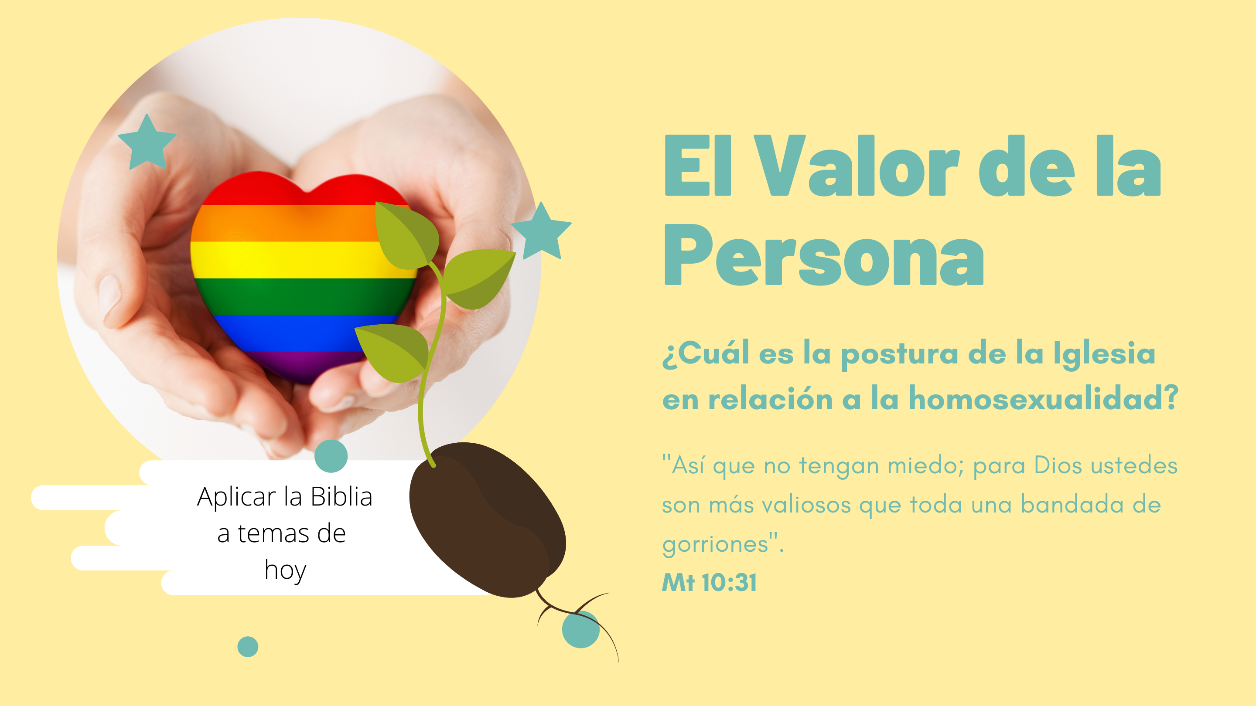

Slide 41

¿Qué es el ser humano en la Biblia?
La Biblia enseña que cada ser humano es creado por amor, hecho
a imagen y semejanza de Dios (cf. Gn 1,26). Esta afirmación nos
muestra la inmensa dignidad de cada persona humana, que no
es solamente algo, sino alguien. Es capaz de conocerse, de
poseerse y de darse libremente y entrar en comunión con otras
personas.
Al principio el hombre fue creado a la imagen de Dios. Estaba en perfecta
armonía con la naturaleza y la ley de Dios; los principios de justicia estaban
grabados en su corazón. Pero el pecado le separó de su Hacedor (Gn 3). Ya no
reflejaba más la imagen divina con perfección. Su corazón estaba en guerra con los principios de la ley de Dios. 'La intención de la carne es enemistad contra Dios, porque no se sujeta a la ley de Dios, ni tampoco
puede." (Ro 8,7)
Todo el transcurso de la vida del ser humano
es un proceso de perfeccionar su imagen y semejanza
a Su Creador.

Slide 42
¿Qué es el ser humano en la Biblia?
El ser humano es poco menor que los ángeles: "le
has hecho poco menor que los ángeles, y lo coronaste de gloria y honra" (Salmo 8:5).
El ser humano es custodio de la creación: “Llenad la tierra y gobernadla. Dominad los peces del mar, las aves del cielo, y todas las bestias que se mueven sobre la tierra" (Génesis 1 :28).

Slide 43
¿Qué es el ser humano en la Biblia?
El ser humano está llamado a vivir conforme a la voluntad de Dios, conforme al entendimiento que Él mismo nos ha dado: “Tus manos me hicieron y me formaron; dame entendimiento para que aprenda tus mandamientos” (Sal 119,73).

Slide 44
¿Qué es el ser humano en la Biblia?
La defensa de la dignidad de todo ser humano está atada con amar a Dios. Son inseparables. “Si alguno dice: ‘Yo amo a Dios’, y odia a su hermano, es un mentiroso” (1 Jn 4,20).

Slide 45
¿Cuál es el fundamento de la dignidad humana?
La dignidad humana se fundamenta en que el hombre
fue creado “a imagen de Dios” (Gn 1, 26-27). ¿Que es “a imagen de Dios?” No es sólo el alma. Aunque la naturaleza de Dios es espíritu, no cuerpo (Jn 4,24), sin embargo, “el cuerpo del hombre participa de la dignidad de la ‘imagen de Dios’… Es toda la persona humana la que está destinada a ser, en el Cuerpo de Cristo, el Templo del Espíritu. Es por eso que nuestros cuerpos son sagrados, “templos del Espíritu Santo” (1 Cor 3,16-17; 6,19)

Slide 46
¿Qué dice la Iglesia acerca del ser humano y su dignidad?
La dignidad de la persona humana está enraizada en su creación
a imagen y semejanza de Dios; se realiza en su vocación a la bienaventuranza divina. Corresponde al ser humano llegar libremente a esta realización. Por sus actos deliberados, la persona humana se conforma, o no se conforma, al bien prometido por Dios y atestiguado por la conciencia moral. Los seres humanos se edifican a sí mismos y crecen desde el interior: hacen de toda su vida sensible y espiritual un material de su crecimiento. Con la ayuda de la gracia crecen en la virtud, evitan el pecado y, si lo han cometido recurren como el hijo pródigo (cf Lc 15, 11-31) a la misericordia de nuestro Padre del cielo. Así acceden a la perfección de la caridad.
Catecismo 1700

Slide 47
¿Qué dice la Iglesia acerca del ser humano y su dignidad?
La Iglesia Católica proclama que la vida humana es sagrada y
que la dignidad de la persona es la base de una visión moral para la sociedad. Este es el fundamento de todos los principios de nuestra doctrina social.
Absolutamente todo católico está llamado como parte de su
vocación a defender la dignidad de todo ser humano, indiferentemente a su raza, religión, status socioeconómico, orientación política, orientación sexual o cualquier otra condición, considerando a todos como hermanos con igual dignidad. No hay excepciones a este principio de fraternidad.
La Iglesia Católica afirma que el valor de absolutamente toda persona es inalienable. Toda persona, por el mero hecho de ser persona, tiene valor, en toda etapa de la vida, desde la concepción hasta la muerte natural.

Slide 48
¿Qué atenta contra la noción bíblica del ser humano, su valor y su dignidad?
Hay muchas ideologías que atentan contra la noción bíblica del ser humano.
Por ejemplo:
Evolucionismo
Propone que el hombre es un mono listo que accidentalmente evolucionó.
Marxismo
Propone que el hombre es una pieza en la maquinaria económica del Estado
Psicoanálisis
Propone que el hombre es un maniaco sexual reprimido.
Una ideología especialmente nociva en la actualidad al tratar la noción del ser humano es la ideología de género.

Slide 49
¿Qué es la ideología de género?
La ideología de género es la última rebelión de la creatura contra su
condición de creatura.
La ideología de género pretende librar al ser humano incluso de las
exigencias de su propio cuerpo: se considera un ser autónomo que se
construye a sí mismo; una pura voluntad que se autocrea y se convierte en un
dios para sí mismo.
La ideología de género es una ideología (es decir, es un sistema de
pensamiento cerrado) que defiende que las diferencias entre el hombre y la
mujer, a pesar de las obvias diferencias anatómicas, no corresponden a una
naturaleza fija, sino que son unas construcciones meramente culturales y convencionales,
hechas según los roles y estereotiposque cada sociedad asigna a los sexos.
Utilizan la palabra “género” y no “sexo” porque para la ideología de género el
término sexo hace referencia a la naturaleza, e implica dos posibilidades –varón, mujer-, que son las únicas posibilidades derivadas de la dicotomía sexual biológica... mientras que el término género procede de la lingüística y
permite tres variaciones: masculino, femenino, neutro, y mucha más
imaginación.

Slide 50
¿Qué es la ideología de género?
Afirma una ideóloga de género, Judith Butler:
“El género es una construcción cultural; por consiguiente, no
es el resultado causal del sexo, ni tan aparentemente fijo como el
sexo…
Al teorizar que el género es una construcción radicalmente
independiente del sexo, el género mismo viene a ser un artificio libre
de ataduras.
En consecuencia varón y masculino podrían significar tanto un cuerpo
femenino como uno masculino; mujer y femenino, tanto un cuerpo masculino
como uno femenino”.
J. Butler
Gender Trouble: feminism and the Subversion of Identitiy Routlege, New York 1990, pág. 6

Slide 51
¿Qué es la ideología de género?
Afirma una ideóloga de género, Judith Butler:
“El género es una construcción cultural; por consiguiente, no
es el resultado causal del sexo, ni tan aparentemente fijo como el
sexo…
Al teorizar que el género es una construcción radicalmente
independiente del sexo, el género mismo viene a ser un artificio libre
de ataduras.
En consecuencia varón y masculino podrían significar tanto un cuerpo
femenino como uno masculino; mujer y femenino, tanto un cuerpo masculino
como uno femenino”.
J. Butler
Gender Trouble: feminism and the Subversion of Identitiy Routlege, New York 1990, pág. 6

Slide 52
¿Cuál es la relación entre ideología de género y homosexualidad?
La ideología de género propone que el ser humano
construye su propia naturaleza, dando paso a
deconstruir la dignidad de la persona, promoviendo los
derechos solo de aquellos cuyo estilo de vida sea
compatibles con su ideología, o promoviendo la aplicación
de solamente ciertos derechos humanos compatible con su
Ideología.
Por ejemplo: solos promover los derechos humanos de las personas que se identifican como homosexuales o solo interesarse por los derechos humanos de las personas homosexuales.

Slide 53
¿Qué dice la Iglesia en relación a la aplicación de derechos humanos y de la dignidad de la persona?
La Iglesia Católica nos enseña que toda persona tiene
dignidad inalienable, y que toda persona tiene
derechos humanos inalienables, incluyendo las
personas homosexuales.
La ideología de género solo aplica los derechos humanos
de acuerdo a su ideología, negando los derechos humanos de quienes no
vivan de acuerdo a su ideología.
Ejemplo: negar el derecho humano de la libertad religiosa llamándolo “homofobia”.

Slide 54
¿Qué dice la Iglesia Católica acerca de quienes se identifican como personas homosexuales?
Las personas con inclinación homosexual "deben
ser acogidas con respeto, compasión y delicadeza. Se evitará respecto a ellos, todo signo de discriminación injusta" (Cat. Igl. Cat. n. 2358), es decir, hay que respetarlas, ayudarlas y apreciarlas como a hijos de Dios que son. Su inclinación homosexual no les resta ni un ápice de su inalienable dignidad de personas.

Slide 55
¿Qué dice la Iglesia Católica acerca de quienes se identifican como personas homosexuales?
La Iglesia Católica dice que las personas con inclinación homosexual "deben ser acogidas con respeto, compasión y delicadeza. Se evitará respecto a ellos, todo signo de discriminación injusta" (Cat. Igl. Cat. n. 2358), es decir, hay que respetarlas, ayudarlas y apreciarlas como a hijos de Dios que son. Su inclinación homosexual no les resta ni un ápice de su inalienable dignidad de personas.
La Iglesia Católica también dice que no es lícito ningún tipo de discriminación, incluyendo discriminar contra personas homosexuales.

Slide 56
¿Qué dice la Iglesia Católica acerca de quienes que se identifican como personas homosexuales?
“Es de deplorar con firmeza que las personas homosexuales hayan sido y sean todavía objeto de expresiones malévolas y de acciones violentas. Tales comportamientos merecen la condena de los pastores de la Iglesia, dondequiera que se verifiquen. Revelan una falta de respeto por los demás, que lesiona unos principios elementales sobre los que se basa una sana convivencia civil. La dignidad propia de toda persona siempre debe ser respetada en las palabras, en las acciones y en las legislaciones” (párrafo 1 del n°10).
Carta a los Obispos de la Iglesia Católica
sobre la atención pastoral a las personas homosexuales

Slide 57
¿Qué dice la Iglesia Católica acerca de quienes se identifican como personas homosexuales?
“Es de deplorar con firmeza que las personas homosexuales hayan sido y sean todavía objeto de expresiones malévolas y de acciones violentas. Tales comportamientos merecen la condena de los pastores de la Iglesia, dondequiera que se verifiquen. Revelan una falta de respeto por los demás, que lesiona unos principios elementales sobre los que se basa una sana convivencia civil. La dignidad propia de toda persona siempre debe ser respetada en las palabras, en las acciones y en las legislaciones”.
Carta a los Obispos de la Iglesia Católica
sobre la atención pastoral a las personas homosexuales
Párrafo 1 del n°10

Slide 58
¿Qué dice la Iglesia Católica acerca de quienes se identifican como personas homosexuales?
La Iglesia Católica no es una empresa que persigue
fines aquí en la Tierra sino que busca que “todos los hombres se salven y lleguen al conocimiento de la verdad” (1 Tim 2,4). Por eso tiene una particular solicitud pastoral por las personas homosexuales, y es por ello que distingue entre:
-Persona homosexual
-Inclinación homosexual -Conductas homosexuales

Slide 59
¿Qué dice la Iglesia Católica acerca de quienes se identifican como personas homosexuales?
Como ya se ha señalado, respecto de las personas
homosexuales afirma que merecen todo el respeto de acuerdo
a su dignidad personal. De hecho, con este fin, la Carta a los
Obispos de la Iglesia Católica sobre la atención pastoral a
las personas homosexuales usa siempre la expresión “persona
homosexual” y no utiliza la palabra “homosexual” como sustantivo,
sino una sola vez, para resaltar que toda persona tiene la misma
identidad fundamental: el ser creatura y, por gracia, hijo de Dios,
herederos de la vida eterna, de manera que no se puede reducir
a la persona a su orientación sexual: no se le puede considerar simplemente como un ‘heterosexual’ o un ‘homosexual’.

Slide 60
¿Qué dice la Iglesia Católica acerca de quienes se identifican como personas homosexuales?
Ahora bien, se debe tener presente que la Iglesia busca que todos
los hombres sean felices y que lleguen al cielo, y para ello
no propone un conjunto de ideas propias, sino el
seguimiento de Jesucristo: Quien “manifiesta con plenitud
el hombre al propio hombre, y a la vez le muestra con claridad
su altísima vocación” (n° 22 Gaudium et Spes ).
Todos los que viven en la Tierra tienen problemas y dificultades personales
de diverso tipo, que entorpecen en mayor o menor grado una vida concorde con las exigencias humanas, morales y espirituales de su dignidad de persona. Pero, es igualmente cierto, que todas las personas tienen diversas oportunidades de crecimiento, recursos, talentos y dones propios. Las personas homosexuales tiene retos y talentos como cualquier otro cristiano los tiene para progresar en su vida
de fe.

Slide 61
¿Qué dice la Iglesia Católica acerca de la tendencia homosexual?
La tendencia homosexual es la atracción a personas del mismo sexo.
La tendencia homosexual no es pecado en sí misma, pero sí conlleva una
llamada a la castidad propia de una persona soltera (abstinencia sexual),
puesto que el “matrimonio homosexual” no existe en la Biblia, y lo que no
existe en la
Biblia tampoco existe en la Iglesia Católica.
En la creación del hombre como varón y mujer, hay una llamada, una
vocación que es doble: a ser uno y, en esa unidad, a ser fecundos. Llamada que
consta explícitamente en la Sagrada Escritura, y que se confirma en la
complementariedad de los sexos: en la naturaleza misma del hombre. Desde la concepción bíblica del ser humano, sólo entre un hombre y una mujer, por la diferenciación y complementariedad de los sexos, es posible el darse y recibirse recíprocamente y conformar una unidad física, afectiva y espiritual, abierta a la procreación; sólo así es posible una auto-donación de amor fecundo. Y, como enseña el Evangelio, la auto-donación es la esencia misma de la vida cristiana.

Slide 62
¿Qué dice la Iglesia Católica acerca de la tendencia homosexual?
La Iglesia Católica llama a la tendencia homosexual “desordenada”
porque no responde al reflejo de la imagen y semejanza con la que
Dios creó al ser humano, creándolos hombre y mujer, “creaturas de
Dios, llamadas a reflejar, en la complementariedad de los sexos, la
unidad interna del Creador. Ellos realizan esta tarea de manera
singular, cuando cooperan con Él en la transmisión de la vida,
mediante la recíproca donación esponsal”.
Carta a los Obispos de la Iglesia Católica
sobre la atención pastoral a las personas homosexuales
n°6
Todo el transcurso de la vida del ser humano es un proceso de perfeccionar su imagen y
semejanza Su Creador: todo ser humano (también las personas homosexuales) YA SON
imagen y semejanza de Dios, pero es elección de cada cual perfeccionar esa
imagen y semejanza progresivamente a lo largo de la vida (1 Jn 3,2), ordenándose
a vivir una vida coherente a la fe y a la Revelación.

Slide 63
¿Qué dice la Iglesia Católica acerca de la tendencia homosexual?
¿Es injusto calificar la tendencia homosexual como
intrínsecamente desordenada? ¿Es algo homofóbico?
La respuesta es no. La Iglesia considera la dignidad de las personas
homosexuales, exige que sean acogidas con respeto, compasión y
delicadeza (cfr. n° 2358 del Catecismo de la Iglesia Católica),
quiere su felicidad aquí en la Tierra y luego eternamente en el cielo;
y es precisamente por el desvelo hacia sus personas y por la
consideración de su vocación trascendente, por lo que los invita a
conformar su actuar con la voluntad del Creador.
Todos somos llamados a conformar nuestro actuar con la voluntad del Creador, no solamente las personas
homosexuales. Dios Amor desea la salvación de absolutamente todos.

Slide 64
¿Qué dice la Iglesia Católica acerca de la tendencia homosexual?
¿Es injusto calificar la tendencia homosexual como
intrínsecamente desordenada? ¿Es algo homofóbico?
La respuesta es no. La Iglesia considera la dignidad de las personas
homosexuales, exige que sean acogidas con respeto, compasión y
delicadeza (cfr. n° 2358 del Catecismo de la Iglesia Católica),
quiere su felicidad aquí en la Tierra y luego eternamente en el cielo;
y es precisamente por el desvelo hacia sus personas y por la
consideración de su vocación trascendente, por lo que los invita a
conformar su actuar con la voluntad del Creador.
Todos somos llamados a conformar nuestro actuar con la voluntad del Creador, no solamente las personas
homosexuales. Dios Amor desea la salvación de absolutamente todos.
La Iglesia, cuando rechaza las doctrinas erróneas en
relación con la homosexualidad, no limita sino que más bien defiende la
libertad y dignidad de la persona, entendidas de modo realista y auténtico".

Slide 65
¿Qué dice la Iglesia Católica acerca de la tendencia homosexual?
¿Qué debe hacer entonces una persona homosexual que busca
seguir al Señor? Como todo ser humano, las personas
homosexuales están llamadas a realizar la voluntad de Dios en su vida, y, si
son cristianas, a unir al sacrificio de la cruz del Señor todo sufrimiento y
dificultad que puedan experimentar a causa de su condición. La cruz
ciertamente constituye una renuncia de sí, pero no es un sacrificio inútil,
es una donación en obediencia a la voluntad del Señor (cfr. n° 12 de la
Carta a los Obispos de la Iglesia Católica sobre la atención pastoral
a las personas homosexuales y n° 2358 del Catecismo de la Iglesia Católica),
es vida de amor que los llevará a la paz y felicidad plena.
Asimismo, como todo ser humano, "las personas homosexuales están llamadas a vivir la castidad. Mediante
virtudes de dominio de sí mismo que eduquen la libertad interior, y, a veces mediante el apoyo de una
amistad desinteresada, de la oración y la gracia sacramental, pueden y deben acercarse gradual y resueltamente a la perfección cristiana” (n° 2359 del Catecismo de la Iglesia Católica).

Slide 66
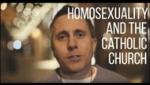
¿Qué dice la Iglesia Católica acerca de la tendencia homosexual?

Slide 67
¿Qué dice la Iglesia Católica acerca de la tendencia homosexual?
La Iglesia Católica propone que toda ayuda a toda persona, incluyendo a toda
persona homosexual, debe partir siempre de la verdad, porque sólo lo que es
verdadero puede ser válido para alcanzar el bien de las personas, y es por
eso que anima a una pastoral que, en relación con las personas
homosexuales, esté plenamente de acuerdo con las enseñanzas
de la Iglesia (cfr. n° 15-17 de la Carta a los Obispos de la Iglesia
Católica sobre la atención pastoral
a las personas homosexuales ).

Slide 68
¿Qué dice la Biblia acerca de los actos homosexuales?
Lv 18,22
"No te acostarás con varón como con mujer; es abominación".
Lv 20,13
"Si alguien se acuesta con varón como se hace con mujer, ambos han cometido
abominación: morirán sin remedio; su sangre caerá sobre ellos".
1 Cor 6, 9-10
"...Ni los impuros, ni los idólatras, ni los adúlteros, ni los afeminados
(malakoí), ni los homosexuales (arsenokoítai)... heredarán el Reino de Dios".
1 Tim 1, 9-11
"Teniendo bien presente que la ley no ha sido instituida para el justo, sino para los prevaricadores y rebeldes, para los impíos y pecadores,..., adúlteros, homosexuales, traficantes de seres humanos...“
Rom 1, 26-27
"Por eso los entregó Dios a pasiones infames; pues sus mujeres invirtieron las relaciones naturales por otras contra la naturaleza; igualmente los hombres, abandonando el uso natural de la mujer, se abrasaron en deseos los unos por los otros, cometiendo la infamia de hombre con hombre, recibiendo en sí mismos el pago merecido de su extravío".

Slide 69
¿Qué dice la Iglesia acerca de los actos homosexuales?
  El papa Francisco, en unas de las palabras más compasivas procedentes de un pontífice
  sobre los homosexuales, dijo que estos no deberían ser juzgados ni marginados y
  que deberían ser integrados en la sociedad, pero reafirmó las enseñanzas de la
  Iglesia de que los actos homosexuales son pecado.
  Francisco defendió a los homosexuales de la discriminación en la que fue su primera
  conferencia de prensa después de ser elegido Pontífice en marzo, pero también se
  refirió al catecismo universal de la Iglesia Católica, que dice que aunque la orientación
  homosexual no es pecaminosa, sí lo son los actos homosexuales.
  “Si una persona es homosexual y busca a Dios y tiene buena fe, ¿quién soy yo para juzgarlo?”, dijo el Papa.
  “El problema no es tener esta orientación. Debemos ser hermanos. El problema es ejercer presiones por esta orientación,
  o ‘lobbies’ de gente codiciosa, ‘lobbies’ políticos, ‘lobbies’ masónicos, muchos ‘lobbies’. Este es el
  peor problema”, dijo.

Slide 70
¿Qué dice el Papa acerca de las personas homosexuales?
  Papa Francisco: “Las personas homosexuales tienen derecho a estar en
  una familia, son hijos de Dios, tienen derecho a una familia.
  No se puede echar de una familia a nadie, ni hacerle la vida imposible
  por eso. Lo que tenemos que hacer es una ley de convivencia civil,
  tienen derecho a estar cubiertos legalmente. Yo defendí eso"

Slide 71
¿Por qué no puede haber “matrimonio homosexual” en la Iglesia Católica?
El matrimonio, tal cual lo concibió Dios, es entre un hombre y una mujer. La Iglesia no tiene la
autoridad para cambiar lo que Jesús mismo instituyó.
El matrimonio es un reflejo de la entrega de Jesús a la Iglesia. Es un sacramento ordenado a hacer
vida la voluntad de Dios, que ha creado al hombre y a la mujer para complementarse.
“No existe ningún fundamento para asimilar o establecer analogías, ni siquiera remotas, entre
las uniones homosexuales y el designio de Dios sobre el matrimonio y la familia”. Amoris Laetitia

Slide 72
¿Qué dicen los derechos humanos acerca de las personas homosexuales?
Artículo 1
Todos los seres humanos nacen libres e iguales en dignidad y derechos y, dotados
como están de razón y conciencia, deben comportarse fraternalmente los unos con los
otros.
Una persona homosexual es una persona con igual dignidad y derechos.
Artículo 2
Toda persona tiene todos los derechos y libertades proclamados en esta Declaración, sin
distinción alguna de raza, color, sexo, idioma, religión, opinión política o de cualquier otra índole,
origen nacional o social, posición económica, nacimiento o cualquier otra condición. Además, no se hará distinción alguna fundada en la condición política, jurídica o internacional del país o territorio de cuya jurisdicción dependa una persona, tanto si se trata de un país independiente, como de un territorio bajo administración fiduciaria, no autónomo o sometido a cualquier otra limitación a su soberanía.
Todos los derechos humanos aplican a absolutamente todos. Las personas homosexuales tienen todo el derecho a todos los derechos humanos, incluyendo el derecho humano a una unión civil para aquellos que no crean en la fe o elijan no vivir la fe.

Slide 73

En la Iglesia Católica nadie, absolutamente nadie, sea homosexual o no, está llamado a identificarse meramente por su identidad sexual.
Nuestra identidad primordial siempre será la de hijos e hijas de Dios, incondicionalmente amados por Él.

Slide 74
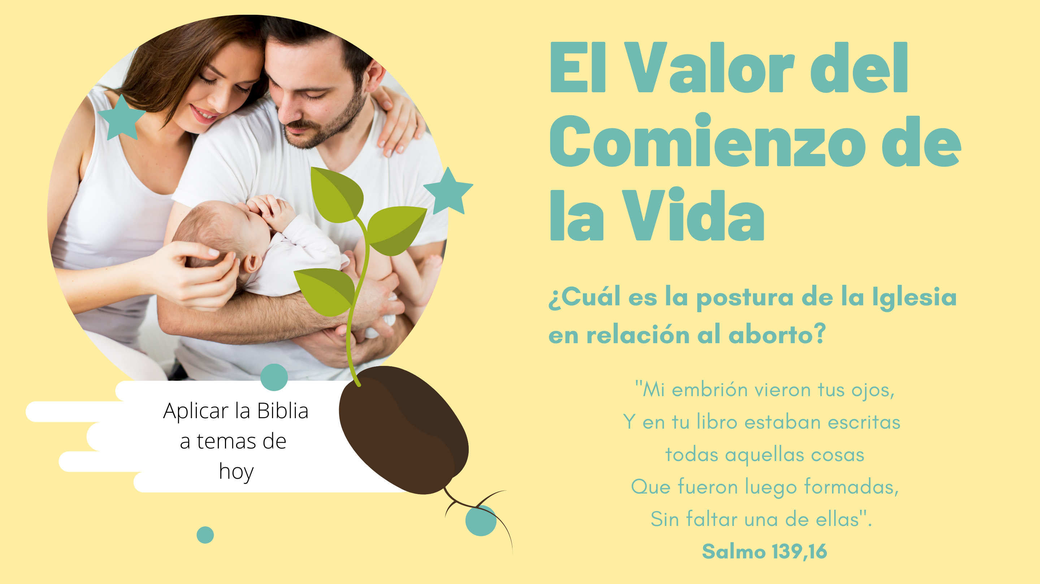

Slide 75


Slide 76

Título de la página
A
B
C
D
Esto es una prueba para medir el texto.
Aquí va la otra línea del texto

Slide 77

Título de la página
A
B
C
D
Esto es una prueba para medir el texto.
Aquí va la otra línea del texto

